Slide 1
Informática Básica Aula 1 – 31/07/2019
Instrutor
Curso
Notes:
1

Slide 2
Qual seu nome?
Sua idade?
Onde trabalha?
Cidade onde mora?
Tem computador em casa? Utiliza ele para quê?
Fez algum curso de informática básica? Onde foi?
O que gostaria de aprender na disciplina de informática básica?

Slide 3
  Marco Leandro do Prado
  32 anos
  E-mail: doprado.marcoleandro@gmail.com
  Graduado em Sistemas de Informação (UnC-Canoinhas)
  Especialista em Engenharia de Software (UnC-Porto União)
  Professor universitário
  Professor da Escola Dama a 7 anos
  Coordenador do Técnico em Informática – Dama
  Analista de Suporte Técnico na Empresa NETCOM.
  Professor de Informática Aplicada no Técnico em Enfermagem

Slide 4
Conteúdo da aula
  Apresentação da disciplina
  Plano de Ensino
  Formas de avaliação
  História da computação (gerações)
  O que é Sistema Operacional
  Prática de Linux Ubuntu

Slide 5
  Apresentação da disciplina
    A informática aplicada é uma informática básica com alguns recursos avançados que vocês utilizaram no decorrer do curso, para realizar seus trabalhos acadêmicos como relatório de estágio, criar planilhas no excel, apresentações no powerpoint e também navegar na internet de forma segura.
    Ela não substitui nenhum curso de informática básico, médio ou intermediário. Esses cursos vem complementar a disciplina de informática básica.

Slide 6
História da computação
  Os computadores surgiram depois da segunda guerra mundial, mas a necessidade do ser humano computador surgiu a 7 mil anos atrás.
  Vamos começar a ver o Ábaco, a primeira calculadora da história, criada por volta de 5.500 a.C.
  Ela veio a substituir uma maneira primitiva de calcular com riscos em parede e pedras.
  Mas essa ferramenta só permitia adicionar e subtração.

Slide 7
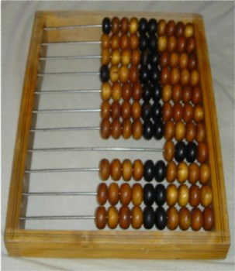
Ábaco

Slide 8
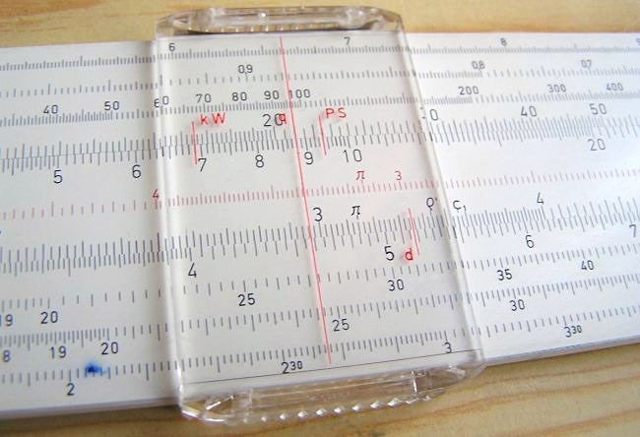
Régua de cálculo
  Durante muito tempo o ábaco foi a principal ferramenta de cálculo. A régua de cálculo surgiu em 1638 depois de Cristo, um padre inglês chamado William Oughtred.
  Essa ferramenta já possibilita multiplicações.

Slide 9
Máquina Pascal
  Apesar da régua de cálculo de William Oughtred ser útil, os valores presentes nela ainda eram pré-definidos, o que não funcionaria para calcular números que não estivessem presentes na tábua. Pouco tempo depois, em 1642, o matemático francês Bleise Pascal desenvolveu o que pode ser chamado de primeira calculadora mecânica da História, a Máquina de Pascal.
  Mas essa máquina realizava somente adição e subtração

Slide 10
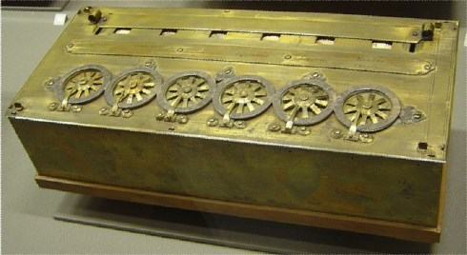

Slide 11
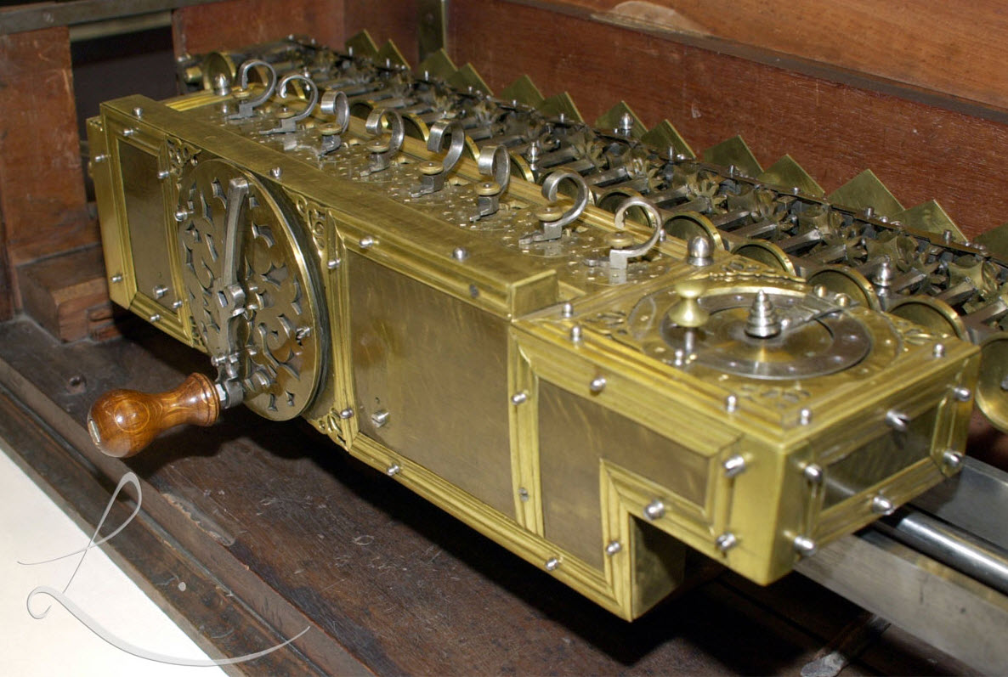
Alguns anos após a Máquina de Pascal, em 1672, o alemão Gottfried Leibnitz conseguiu o que Pascal não tinha conseguido: criar uma calculadora que efetuava a soma e a divisão, além da raiz quadrada.

Slide 12
A programação funcional
  Em todas as máquinas e mecanismos mostrados, as operações já estavam previamente programadas, não sendo possível inserir novas funções. Contudo, no ano de 1801, o costureiro Joseph Marie Jacquard desenvolveu um sistema muito interessante nesta área.
  A indústria de Jacquard atuava no ramo de desenhos em tecidos, tarefa que ocupava muito tempo de trabalho manual. Vendo esse problema, Joseph construiu a primeira máquina realmente programável, com o objetivo de recortar os tecidos de forma automática.

Slide 13
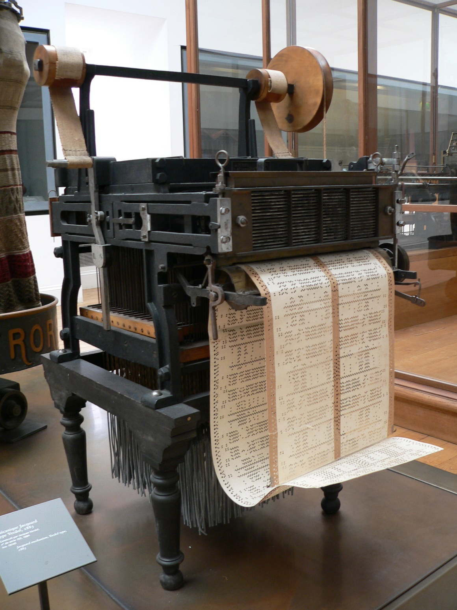

Slide 14
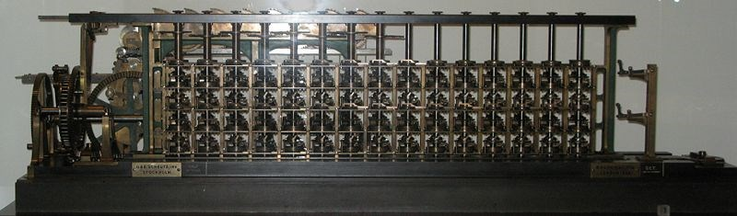
A máquina de diferenças e engenho analítico
  No ano de 1822, Charles Babbage, afirmou que sua máquina era capaz de calcular funções de diversas naturezas (trigonometria, logaritmos) de forma muito simples. Esse projeto possuía o nome de Máquina de Diferenças.

Slide 15
Ela aproveitava todos os conceitos do Tear Programável, como o uso dos cartões. Além disso, instruções e comandos também poderiam ser informados pelos cartões, fazendo uso de registradores primitivos. A precisão chegava a 50 casas decimais.

Slide 16
A teoria de Boole
  Se Babbage é o avô da computador do ponto de vista de arquitetura de hardware, o matemático George Boole pode ser considerado o pai da lógica moderna. Boole desenvolveu, em 1847, um sistema lógico que reduzia a representação de valores através de dois algarismos: 0 (falso) ou 1(verdadeiro).

Slide 17
Máquina de Hollerith
  O conceito de cartões desenvolvidos na máquina de Tear Programável também foi muito útil para a realização do censo de 1890, nos Estados Unidos. Nessa ocasião, Hermann Hollerith desenvolveu uma máquina que acelerava todo o processo de computação dos dados.
  Em vez da clássica caneta para marcar X em “sim” e “não” para perguntas como sexo e idade, os agentes do censo perfuravam essas opções nos cartões. O processo de computação da informação demorou aproximadamente 1/3 do comum.

Slide 18
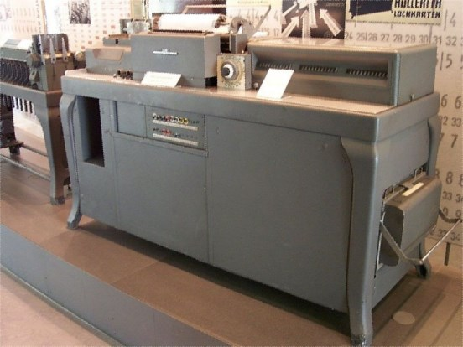

Slide 19
Computação moderna
  Primeira geração (1946- 1959)
    A primeira geração de computadores modernos tinha com principal característica o uso de válvulas eletrônicas, possuindo dimensões enormes. Eles utilizavam quilômetros de fios, chegando a atingir temperaturas muito elevadas, o que frequentemente causava problemas de funcionamento.

Slide 20
  No ano de 1946, ocorreu uma revolução no mundo da computação com o lançamento do computador ENIAC (Electrical Numerical Integrator and Calculator), desenvolvido pelos cientistas norte-americanos John Eckert e John Mauchly. Esta máquina era em torno de mil vezes mais rápida que qualquer outra que existia na época.
  As dimensões desta máquina são muito grandes, com aproximadamente 25 metros de comprimento por 5,50 metros de altura. O seu peso total era de 30 toneladas. Esse valor representa algo como um andar inteiro de um prédio.

Slide 21
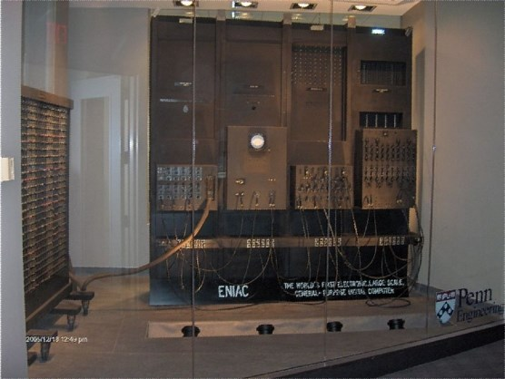

Slide 22
  Segunda geração (1959 — 1964)
    Na segunda geração, houve a substituição das válvulas eletrônicas por transístores, o que diminiu em muito tamanho do hardware. A tecnologia de circuitos impressos também foi criada, evitando que os fios e cabos elétricos ficassem espalhados por todo lugar.
    O IBM 7030, também conhecido por Strech, foi o primeiro supercomputador lançado na segunda geração, desenvolvido pela IBM. Seu tamanho era bem reduzido comparado com máquinas como o ENIAC, podendo ocupar somente uma sala comum. Ele era utilzado por grandes companhias, custando em torno de 13 milhões de dólares na época.

Slide 23
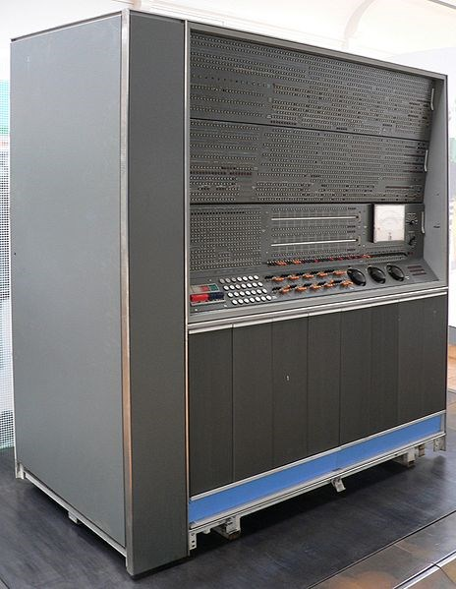

Slide 24
Terceira geração (1964 — 1970)
  Os computadores desta geração foram conhecidos pelo uso de circuitos integrados, ou seja, permitiram que uma mesma placa armazenasse vários circuitos que se comunicavam com hardwares distintos ao mesmo tempo. Desta maneira, as máquinas se tornaram mais velozes, com um número maior de funcionalidades. O preço também diminuiu consideravelmente.
  O IBM 360/91, lançado em 1967, foi o grande sucesso em vendas na época. Esta máquina já trabalhava com dispositivos de entrada e saída modernos, como discos e fitas de armazenamento, além da possibilidade de imprimir todos os resultados em papel.

Slide 25
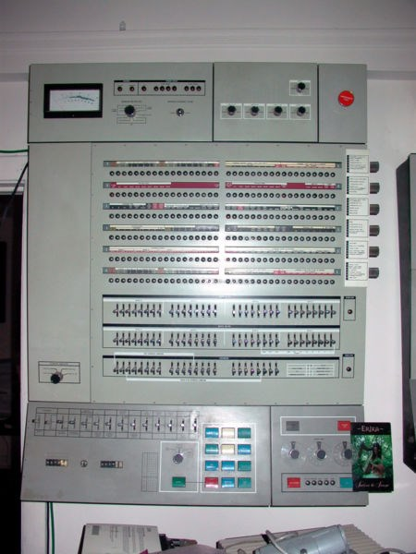

Slide 26
Quarta geração (1970 até hoje)
  A quarta geração é conhecida pelo advento dos microprocessadores e computadores pessoais, com a redução drástica do tamanho e preço das máquinas. As CPUs atingiram o incrível patamar de bilhões de operações por segundo, permitindo que muitas tarefas fossem implementadas.
  Nesta era, os softwares e sistemas se tornaram tão importantes quanto o hardware.

Slide 27
Altair 8800
  O Altair 8800, lançado em 1975, revolucionou tudo o que era conhecido como computador até aquela época. Com um tamanho que cabia facilmente em uma mesa e um formato retangular, também era muito mais rápido que os computadores anteriores. O projeto usava o processador 8080 da Intel, fato que propiciou todo esse desempenho.

Slide 28
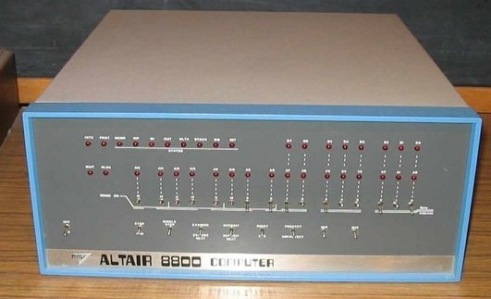

Slide 29
Apple, Lisa e Macintosh
  Steve sempre foi conhecido por ter um lado artístico apurado, portanto, em sua opinião, um computador deveria representar de maneira gráfica o seu funcionamento, ao contrário de luzes que acendiam e apagavam. Por isso, o Apple I, lançado em 1976, pode ser considerado como o primeiro computador pessoal.

Slide 30
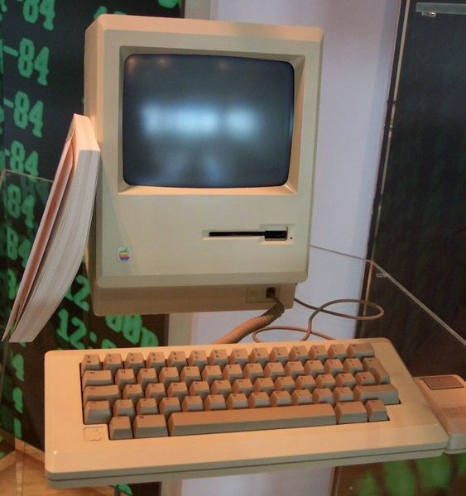

Slide 31
Computação de bolso e tablets
  A computação de bolso, que está cada vez mais presente nas nossas vidas. De alguns anos para cá, cada vez mais computadores móveis são lançados no mercado, os quais podem ser carregados dentro do bolso — por isso o seu nome.
  Ex: Tablets, Smartphones.

Slide 32
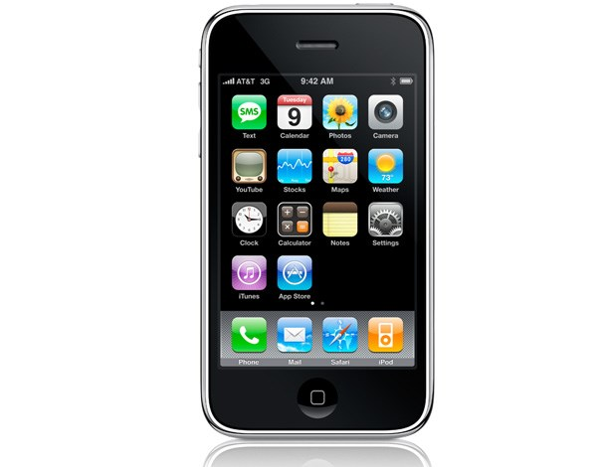

Slide 33
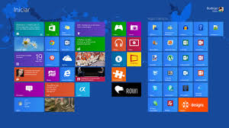
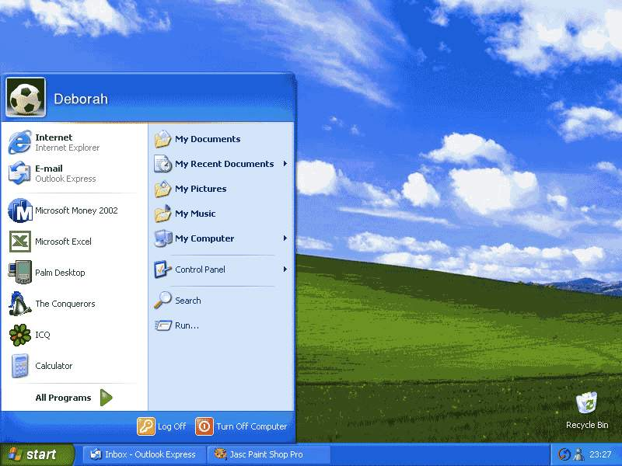
Sistemas operacionais
  Para computadores temos basicamente 3 tipos de sistemas. São eles: Windows, Linux e MAC OS.
  Eles que dão vida ao hardware o computador, e podemos usá-los para realizar nossas atividades.

Slide 34
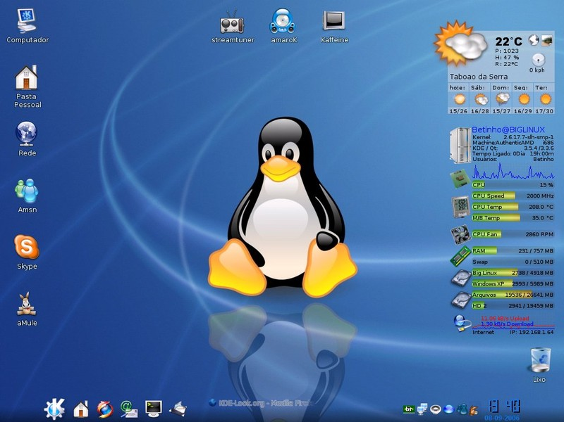
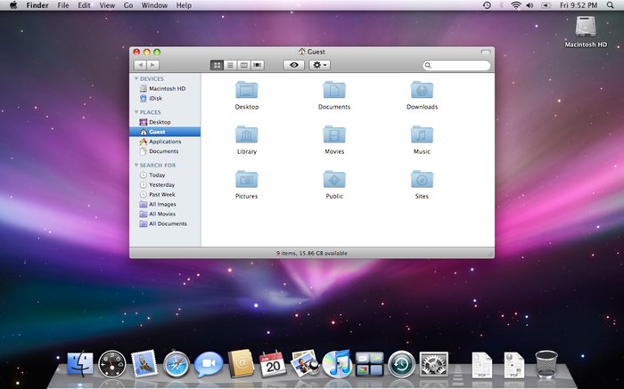

Slide 35
  O Windows iniciou com a versão em DOS
    Depois foi lançada uma versão com interface gráfica com Windows 95;
    A partir dai as versões começaram a ficar mais bonita e funcional Windows 98;
    Windows ME;
    Windows 2000;
    Windows XP;
    Windows Vista;
    Windows 7;
    Windows 8 e 8.1;
    Windows 10;

Slide 36
Linux
O Linux surgiu de forma muito interessante.
Tudo começou em 1991, quando um programador finlandês de 21 anos, Linus Benedict Torvalds, enviou a seguinte mensagem para uma lista de discussão na Internet: "Olá para todos que estão usando Minix. Estou fazendo um sistema operacional free (como passatempo) para 386, 486, AT e clones".
Minix era um limitado sistema operacional baseado em Unix que rodava em microcomputadores maquiavélicos como o AT. Linus pretendia desenvolver uma versão melhorada do Minix e mal sabia que seu suposto "passatempo" acabaria num sistema engenhosamente magnífico.
Muitos acadêmicos conceituados ficaram interessados na idéia do Linus e, a partir daí, programadores das mais variadas partes do mundo passaram a trabalhar em prol desse projeto. Cada melhoria desenvolvida por um programador era distribuída pela Internet e, imediatamente, integrada ao núcleo do Linux.

Slide 37
Distribuições Linux
  Ubuntu: Ubuntu é uma das distribuições Linux mais populares da atualidade e isso se deve ao fato dela se preocupar muito com o usuário final (desktop).
  openSUSE é a versão livre do belíssimo sistema operacional Novell SuSE. Além de se comportar de forma muito estável e robusta como servidor, também é muito poderoso quando o assunto é desktop.

Slide 38
Debian é uma das distribuições mais antigas e populares. Ela serviu de base para a criação de diversas outras distribuições populares, tais como Ubuntu e Kurumin.
Slackware, ao lado de Debian e Red Hat, é uma das distribuições "pai" de todas as outras. Idealizada por Patrick Volkerding, Slack - apelido adotado por sua comunidade de usuários - tem como características principais leveza, simplicidade, estabilidade e segurança.

Slide 39
Kurumin
Idealizada por Carlos Morimoto, Kurumin foi uma das distribuições mais usadas em território nacional. Originalmente baseada no Knoppix, que veio do Debian, esse sistema operacional se destacou por ser um desktop fácil de se instalar e agradável de se usar.

Slide 40
Área de trabalho
  Tela inicial de fácil acesso a programas, atalhos, ícones, arquivos e pastas.
Ícones/Atalhos
Cliques (Duplo clique, Clique simples, Clique com o botão direito)
Barra de tarefas
O botão iniciar

Slide 41
Tamanho de arquivos.
bit - 0 e 1.
bytes - 8 bits (01101100)
KB - Kilobytes: 1024 (2¹°) bytes.
MB - Megabytes: 1024 KB.
GB - Gigabytes: 1024 MB.
TB - Terabytes: 1024 GB.
PB - Pentabytes: 1024 TB.

Slide 42
Para converter a uma unidade superior, basta pegarmos o valor e dividirmos por 1024.
Ex: quero saber como converter 13958643712 KB em GB.
MB = 13958643712 / 1024 = 13631488
GB = 13631488 / 1024 = 13312

Slide 43
Para converter a uma unidade inferior, basta pegarmos o valor e multiplicarmos por 1024.
Ex: quero saber como converter 3 GB em KB.
MB = 3 * 1024 = 3072
KB = 3072 * 1024 = 3145728

Slide 44
Extensão de arquivos
As extensões de arquivos são sufixos que nomeiam o seu formato e também a função que desempenham em um computador. Assim, cada extensão de arquivo tem um funcionamento próprio e como também conta com características individuais, para tanto, necessita de um software próprio para poder ser trabalhado.
EX: musica.mp3 - O .mp3 é a extensão de arquivos de música.
arquivo.pdf - O .pdf é a extensão para arquivos de PDF Portable Document Format (Formato Portátil de Documento).
documento.doc - Arquivo do Word da versão 97 a 2003.
documento.docx - Arquivo do Word da nova versão 2007 a 2016.
planilha .xls - Arquivo do Excel da versão 97 a 2003.
planilha .xlsx - Arquivo do Excel da nova versão 2007 a 2016.
apresentação.ppt - Arquivo do PowerPoint versão 97 a 2003.
apresentação.pptx - Arquivo do Powerpoint da nova versão 2007 a 2016.

Slide 45
documento.odt - Arquivo do Writer.
planilha.ods - Arquivo do Calc.
apresentação.odp - Arquivo do Impress.

Slide 46
Área de trabalho
  Tela inicial de fácil acesso a programas, atalhos, ícones, arquivos e pastas.
Ícones/Atalhos
Cliques (Duplo clique, Clique simples, Clique com o botão direito)
Barra de tarefas
O botão iniciar
Notes:
46

Slide 47
Todos os programas
Logon e logoff
Desligando o Ubuntu
Acessórios do Ubuntu
Notes:
47

Slide 48
Janelas
Criando pastas/arquivos
Salvando Arquivos/Arquivos compactados
Meu computador/Windows Explorer
Lixeira/Esvaziando lixeira
Wordpad e notepad
Paint
Calculadora
Pendrive removendo com segurança
Notes:
48

Slide 49
Redes: Redes de Computadores refere-se a interconexão por meio de um sistema de comunicação baseado em transmissões e protocolos de vários computadores com o objetivo de trocar informações, além de outros recursos. Essa conexão é chamada de estações de trabalho (nós, pontos ou dispositivos de rede).
Em redes de computadores podemos compartilhar recursos tais como:
Impressoras;
Arquivos;
Internet;
Sistema;
Basicamente serve para compartilharmos recursos e dentro desses recursos temos permissões de acesso e controle de segurança.
Exemplo posso permitir que somente um usuário possa acessar um arquivo na rede, ou que apenas alguns usuários imprimam em uma impressora.
Notes:
49

Slide 50
Contas de usuário: Uma conta de usuário é criada por um administrador (windows) ou root (Linux) e define as ações que um usuário pode executar no computador, como fazer logon, alterar uma senha,os grupos nos quais o usuário têm participação, os direitos e permissões que o usuário tem para usar o computador e para acessar recursos. A conta de usuário é identificada por um nome de usuário e uma senha que identifica exclusivamente um usuário em um computador.
No Windows temos duas contas a administrador, e usuário limitado. Onde usuários não tem todas as permissões no computador, enquanto o administrador tem.
No Linux basicamente também temos duas contas que são root e usuário limitado, que seguem basicamente a mesma função do Windows.

Slide 51
Exercícios
1) Considere as afirmações que seguem, referente a Lixeira do Ubuntu:
I. A restauração de um item na Lixeira faz com que ele retorne ao seu local original.
II. Se restaurar um arquivo que estava originalmente localizado em uma pasta excluída, essa pasta será recriada em seu local original e o arquivo será restaurado nela.
a) Somente a afirmação (I) está correta
b) Somente a afirmação (II) está correta
c) As duas afirmações estão corretas
d) As duas afirmações estão incorretas
Notes:
51

Slide 52
2)No sistema operacional Ubuntu, a pasta pessoal, entre outras funções,
a) instala ou desinstala programas e componentes do Ubuntu.
b) exibe a estrutura hierárquica de unidades, pastas e arquivos do computador.
c) configura perfis de contas de e-mail e de arquivos de dados.
d) configura as opções de segurança referentes às conexões de redes.
e) configura o protocolo ICMP para compartilhar informações de erro e status.
Notes:
52

Slide 53
3) Analise as seguintes sentenças em relação ao Ubuntu:
I. As teclas Ctrl + X, quando pressionadas simultaneamente, são utilizadas para copiar um arquivo de um lugar de origem para o destino, permanecendo o arquivo na origem.
II. No Windows Explorer, a tecla shift, quando pressionada, pode selecionar dois ou mais arquivos de forma aleatória e de forma não adjacente.
III. Quando se arrasta um arquivo dentro de uma mesma unidade, o padrão é que ele seja movido do local de origem para o local de destino e, quando arrastado para uma unidade diferente, o padrão é que o arquivo seja copiado do local de origem para o local de destino.
Está(ão) correta(s):
a) apenas a I.
b) apenas a II.
c) apenas a III.
d) apenas I e II.
e) apenas II e III.
Notes:
53

